Slide 1


welkom
De sessie begint om 09:30 uur.

Slide 2

TPUB = ?
Notes:
Toegankelijk Publiceren aan de Bron

Slide 3






TPUB2-projectpartners
Notes:
Partners in dit samenwerkingsproject
Financieel mogelijk gemaakt door OCW, Mediafederatie, Vereniging Onbeperkt Lezen en Fonds XL

Slide 4

onbewust bekwaam
Notes:
Het doel van het TPUB project:
Startend vanuit onbewust onbekwaam werken we aan bewustwording.
Met die kennis wordt je bewust onbekwaam. Het is zaak meer kennis te verwerven over hoe een toegankelijk e-book tot stand komt en wat daarbij komt kijken.
Het stadium waarin de kennis voorhanden is zou je bewust bekwaam kunnen noemen.
Idealiter zal toegankelijk publiceren vanzelfsprekend worden, dit stadium is dan bereikt: onbewust bekwaam.

Slide 5
workshops en tijdlijn
    zomer 2021 workshop 1 bewustwording
    najaar 2021 workshop 2a basale kennis en vaardigheden (8x)
    educatief/website
    workshop 2b
    e-books
    begin 2022 workshop 3a verdiepende kennis en vaardigheden
    educatief/website
    workshop 3b
    e-books
    najaar 2022 workshop 4 verankering
Notes:
Positie van deze workshop in de tijdlijn

Slide 6

kennisbank inclusiefpubliceren.nl
Kennisbank inclusiefpubliceren.nl
snelstartgidsen
links
vraagbaak
publicaties
informatie workshops
eind 2021: gratis online leermateriaal
Notes:
De link om eventueel te delen:
https://www.inclusiefpubliceren.nl/

Slide 7

Workshop 2b e-book
Alexander Baars (Dedicon)
Bart Donders (Dedicon)

Slide 8
e-books: uitgeverijen en uitdagingen
Diversiteit onder uitgevers: verschillende
  Workflows en conversies
  Werkwijzes en opdrachtverlening
  Functies en rollen
  Voorkennis en technische kennis
  Educatieve en algemene uitgevers
Daarom in deze workshop basiskennis:
  Toegankelijke e-books
  EPUB 3
  Metadata & toetsen
Notes:
Elke uitgeverij werkt op een eigen manier. Er is dus geen vaste checklist te maken om aan te voldoen. Elke uitgeverij zal zelf moeten kijken hoe de processen lopen en waar en op welke manier er aan toegankelijkheid gewerkt moet worden binnen het eigen bedrijf. Deze workshop geeft hier een eerste basis voor.

Slide 9
workshop 2b e-books: doelen
Inzicht in gebruikservaringen
basiskennis toegankelijkheidseisen voor e-books volgens Europese richtlijn
basiskennis toegankelijkheidskenmerken (metadata)
uitvoeren van een eenvoudige toegankelijkheidscontrole van een EPUB
Notes:
Na de sessie heeft de deelnemer:
Inzicht in gebruikservaringen en verschillende mogelijkheden readers
Een overzicht van de eisen in de nieuwe Europese wetgeving rond e-books
Basiskennis van een aan de bron toegankelijke EPUB
Basiskennis over het vastleggen en delen van toegankelijkheidskenmerken (metadata)
Een eenvoudige toegankelijkheidscontrole van een EPUB uitvoeren

Slide 10
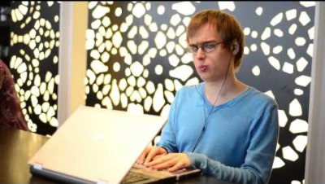
Praktijk: gebruikservaringen Arend
Notes:
Gebruikersperspectief, waar is behoefte aan

Slide 11
E-books: toegankelijk voor Arend?
Waarneembaar
  Inhoud moet toegankelijk zijn voor iedereen,
  Bijvoorbeeld tekstalternatieven bij afbeeldingen
Bedienbaar
  Bijvoorbeeld: bevat een inhoudsopgave
Begrijpelijk
  Een logische leesvolgorde of hiërarchische structuur
Robuust zijn en compatibel met hulptechnologie
  Vergrotingssoftware, braille leesregel, screenreader
Toegankelijkheidskenmerken
  metadata

Slide 12
Toegankelijkheid e-book
WCAG 2.1
  zie behandelde richtlijnen in voorgaande workshops en de workshop web
  EPUB en Web: overlap
Specifiek voor EPUB 3 o.a.
  Structuur en navigatie, o.a. paginanummers, ToC, leesvolgorde
  Audio, o.a. TNS, taalmarkering media overlay,
  Weergave, o.a. contrast, fixed vs reflowable, aanpassen tekstweergave, contrast)

Slide 13
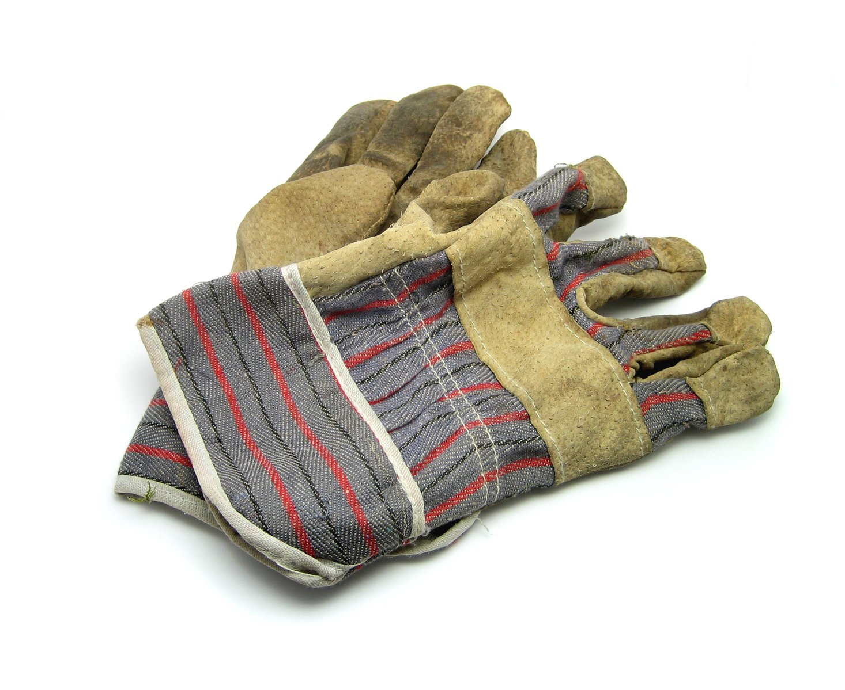
PRAKTIJK: navigeren

Slide 14
Gebruikservaring EPUB
Opdracht (5 min): navigatie
Open EPUB Short-Stories-Sampler_falsy met Thorium
Navigeer naar hoofdstuk “The Rabbit”
Navigeer naar pagina 5
Beschrijf je bevindingen in de chat
Notes:
bestanden komen van:
http://azardi.infogridpacific.com/resources.html

Slide 15
Wat ging er mis?
Opdracht navigatie
De EPUB is niet toegankelijk omdat:
Hoofdstuk “The Rabbit” mist in de inhoudsopgave
Pagina 5 mist in de inhoudsopgave
Een EPUB-test zal hier fouten op geven.

Slide 16
PRAKTIJK: contrast

Slide 17
Gebruikservaring EPUB
Opdracht (2 min): contrast
Open EPUB Short-Stories-Sampler_falsy met Thorium
Ga naar bladzijde 9 en lees een stukje
Beschrijf je bevindingen in de chat

Slide 18
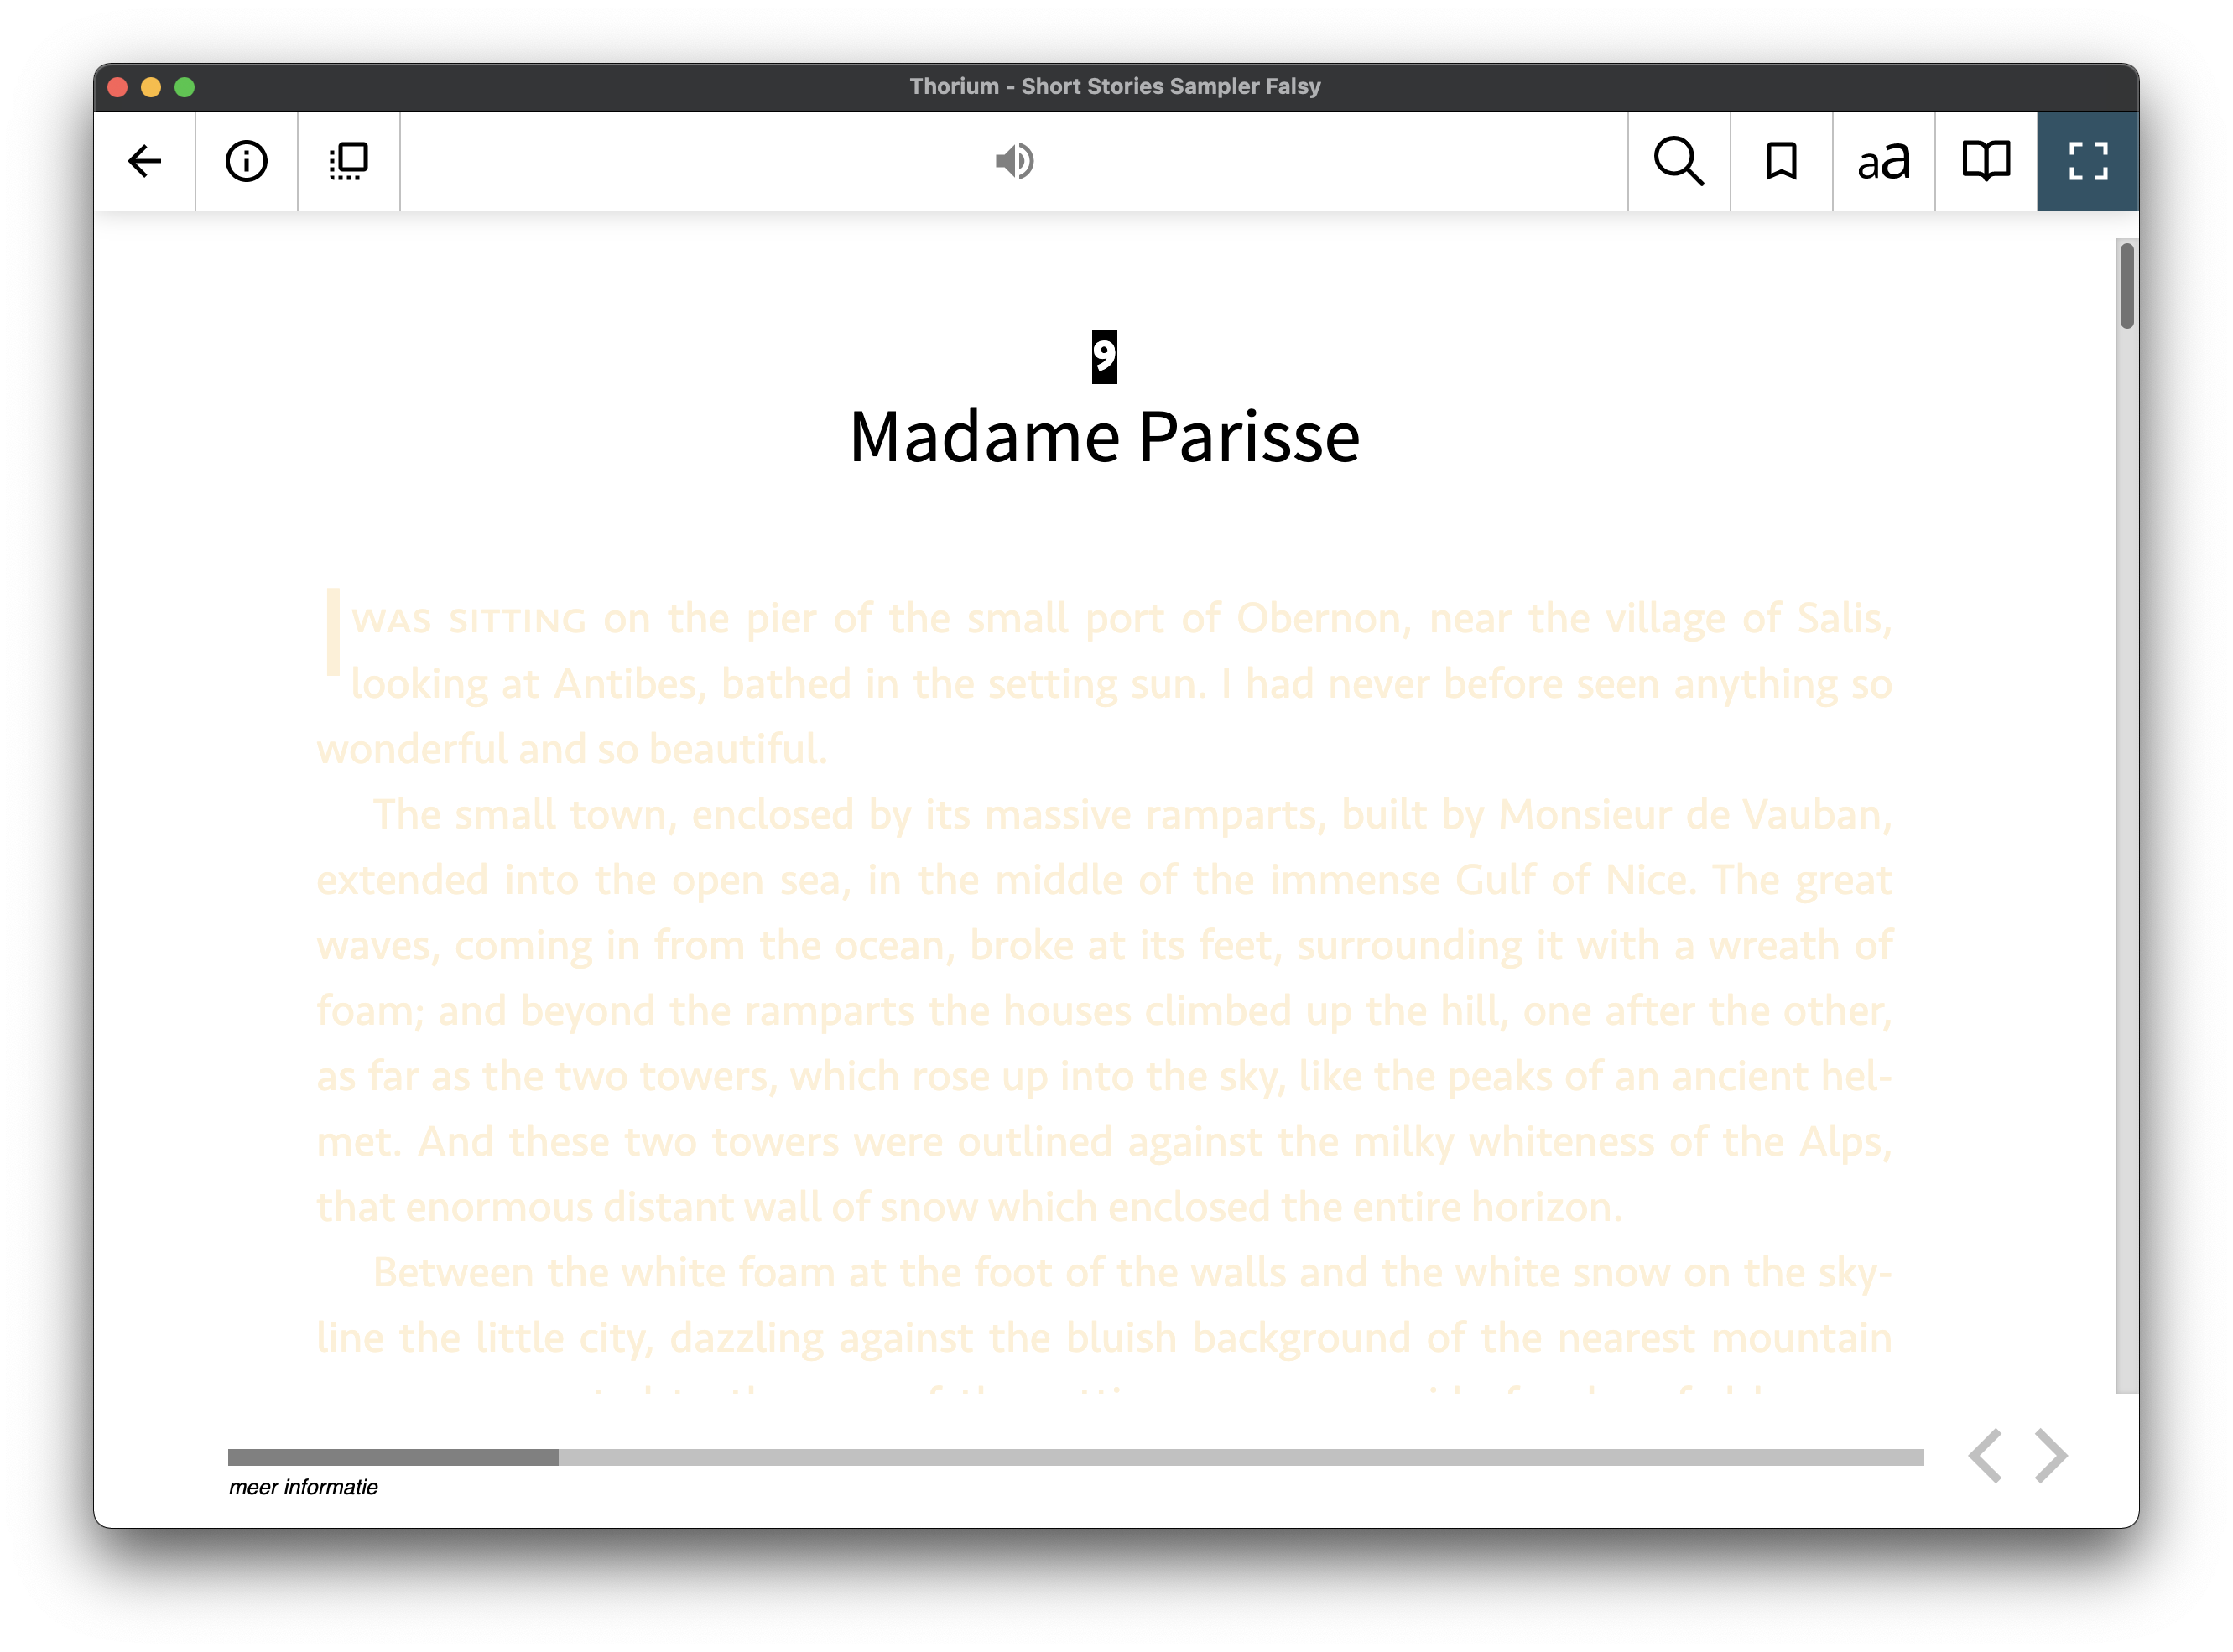
Thorium gebruiken

Slide 19
Wat ging er mis?
Opdracht contrast
De EPUB is niet toegankelijk omdat:
de tekst niet onderscheidbaar is vanwege de styling.
Een toegankelijksheidstest zal hier fouten op geven.
Notes:
WCAG 2.1: Criteria 1.4.3 contrast (minimum) en 1.4.11 contrast niet-tekstuele content

Slide 20
PRAKTIJK: audio weergeven

Slide 21
Gebruikservaring EPUB
Demo talen
Speel een stukje af van de introductie-sectie “Guy de Maupassant”

Slide 22
E-books: afspelen in players & apps?
Omgevingsvoorwaarden voor toegankelijkheid:
Toegankelijkheid van
E-book
Bijbehorende software voor afspelen: players & apps
Besturingssysteem
Reader-test resultaten: https://epubtest.org/results
Notes:
Afhankelijkheid van de omgeving van het ebook, in termen van toegankelijkheid.

Slide 23






Voorbeelden players & apps
Thorium
Adobe Digital Editions
Books (iOS)
Kobo Reader
Calibre

Slide 24
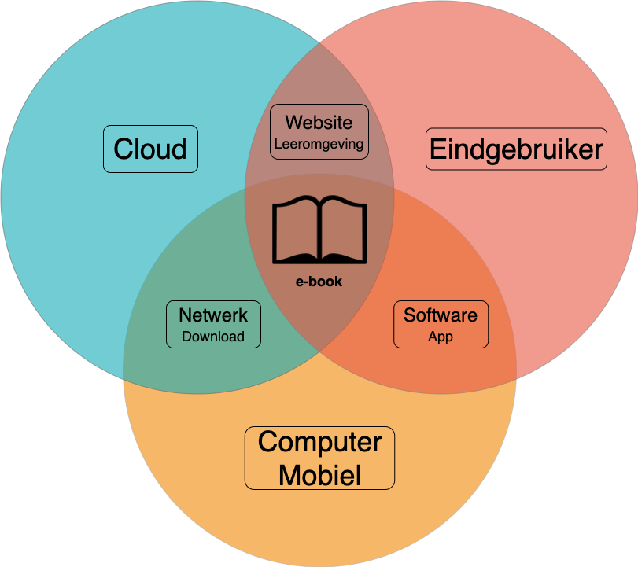
Technische afhankelijkheden
Notes:
Alle entiteiten in de keten moeten toegankelijk zijn.

Slide 25
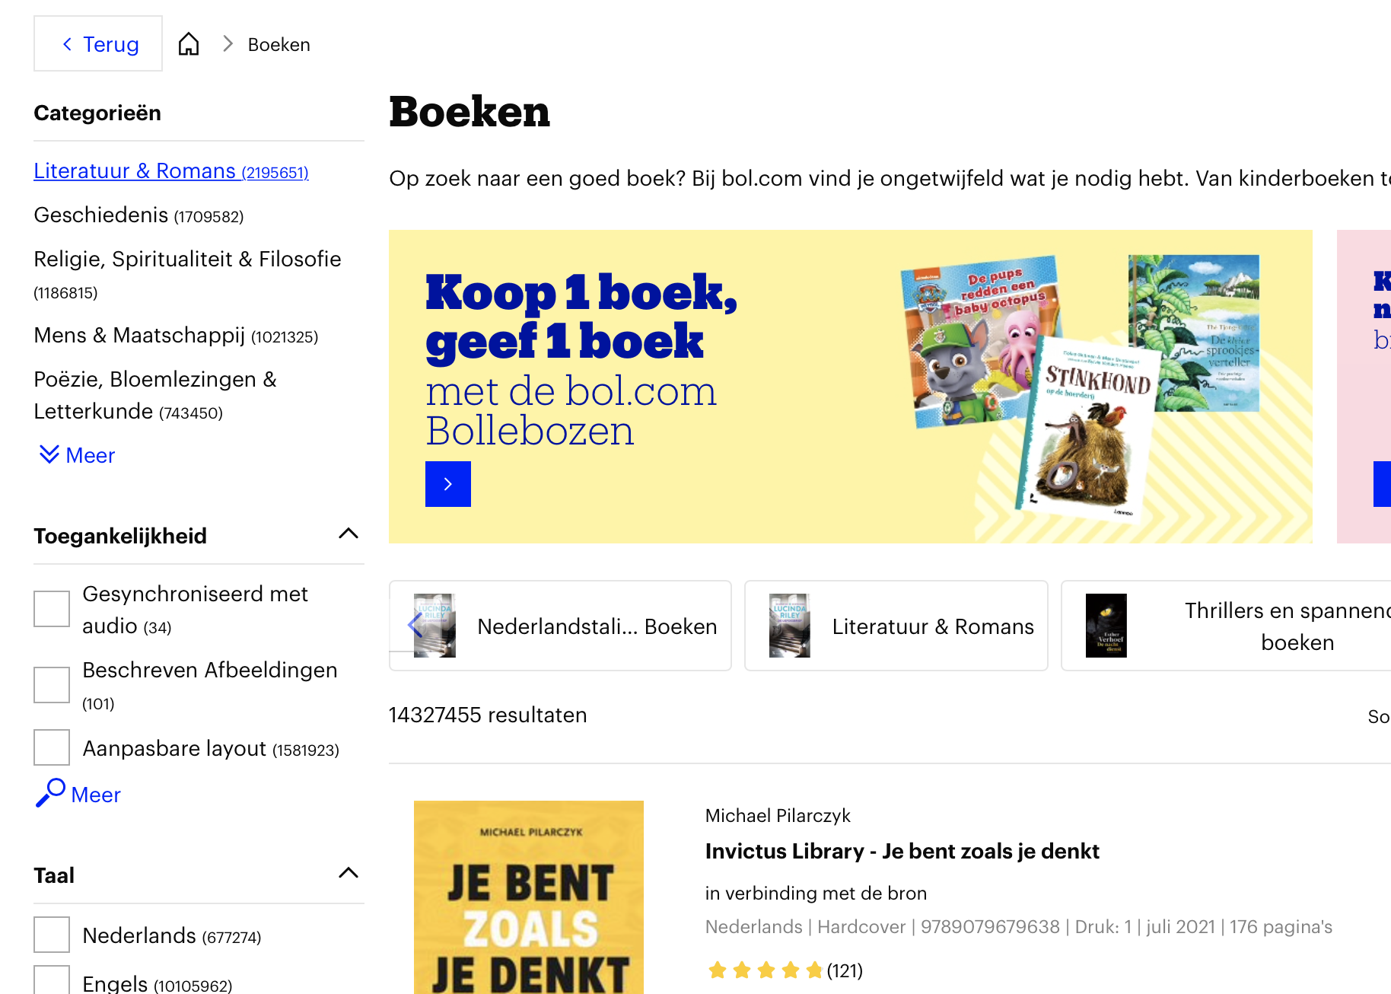
Voorbeeld: toegankelijkheidsfilters (1)
Notes:
Vindbaarheid (discoverability)
Toegankelijkheid (accessibility)

Slide 26
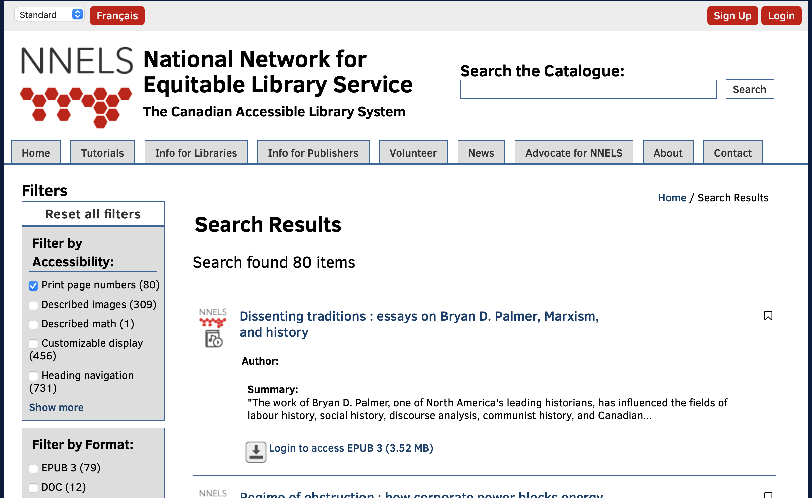
Voorbeeld: toegankelijkheidsfilters (2)
NNELS (National Network for Equitable Library Service) catalogue
Notes:
URL: https://nnels.ca/repository-search?search_api_views_fulltext_2=

Slide 27

Theorie: Europese toegankelijkheidsacte en e-books
Voor meer informatie over wetgeving: workshop 1: bewustwording, o.a.
Europese toegankelijkheidsacte
Wet gelijke behandeling
Verdrag van Marrakesh (copyright)

Slide 28
Europese Toegankelijkheidsakte
richtlijn 2019/882 (17 april 2019)
betreft toegankelijke producten en diensten
ook wel: ‘Europese Toegankelijkheidsakte’
of: ‘European Accessibility Act’ (EAA)
verplicht lidstaten tot eigen wetgeving.
28-6-2022: wetgeving in Nederland
28-6-2025: intrede wetgeving in Nederland
Notes:
In Nederland zal de wet intreden vanaf 28 juni 2025.

Slide 29
Toepassingsgebieden
producten en diensten, o.a.
ICT producten (computers, smartphones, e-readers),
audio visuele media diensten
bank- en transportdiensten (o.a. kaartautomaten)
toegankelijke informatie voor gebruikers (handleidingen, instructies, verpakking)
e-commerce (o.a. webwinkels)
e-books en bijbehorende software (dienst, niet alleen e-book zelf)
metadata e-books: gegevens toegankelijkheid en vindbaarheid
Notes:
Er is nog wel discussie over dit ook geldt voor audioboeken.
E-boekbestanden: de EAA zegt niets over het formaat. Geldt dus voor elk digitaal boek, in PDF, EPUB etc.

Slide 30
e-books en e-commerce: dienst
De eisen voor e-books (een dienst) zijn relevant voor
elke marktdeelnemer in de “toeleveringsketen”: “fabrikant”, “gemachtigde”, “importeur”, “distributeur”, “dienstverlener”
leveranciers van “e-lezers” (speciaal toestel) en van “bijbehorende software” (readers, apps etc.)
De eisen voor e-commerce (een dienst) zijn relevant voor
elke marktdeelnemer die (elektronische) dienst verleent op afstand via een website en apps. Dus ook webwinkels en apps die met een consumentenovereenkomst boeken leveren.

Slide 31
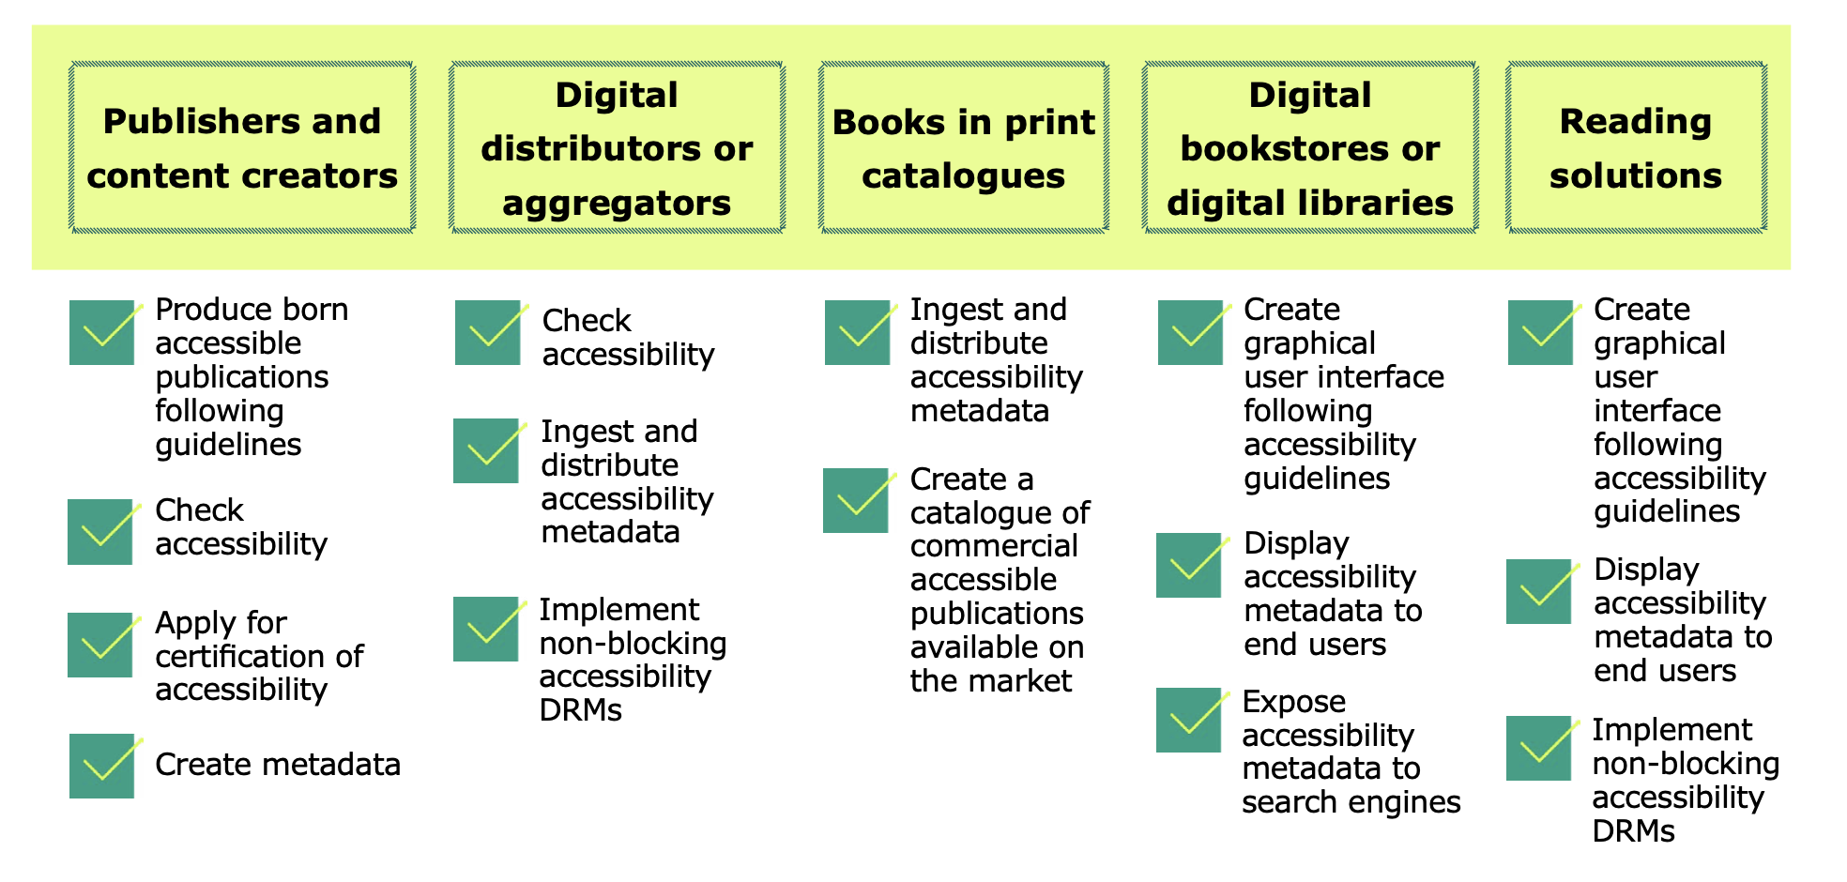
Verantwoordelijkheden van partijen in de keten
Bron: E-books for all. Towards an accessible digital publishing ecosystem – Fondazione LIA
Notes:
Dit is een schematisch overzicht gemaakt door Fundazione LIA van de verantwoordelijkheden van de verschillende partijen in de keten.

Slide 32
Algemene eisen e-books (dienst)
Samenvattend voor zowel e-book, website, app, online toepassingen, als ondersteunende digitale diensten (helpdesks, etc.):
moet waarneembaar, bedienbaar en begrijpelijk zijn voor iedereen
moet robuust zijn en compatibel met hulptechnologie
moet informatie geven over het functioneren van de dienst
moet toegankelijkheidskenmerken vermelden
moet tekst kunnen aanpassen (vergroten, contrast, afstanden)
moet alternatieven geven voor niet-tekstuele inhoud (afbeeldingen, ed.)

Slide 33
Specifieke extra eisen (product)
Samenvattend en aanvullend voor e-book als product:
moet waarneembaar, bedienbaar, begrijpelijk zijn
moet hulptechnologie goed laten functioneren (robuust, compatibel)
inhoud en layout moeten navigeerbaar zijn en flexibel aanpasbaar zijn (structuur, inhoudsopgave, pagina navigatie ed.)
als het e-book tekst en audio bevat moet dit synchroon verlopen
moet vindbaar zijn via metadata toegankelijkheid (discoverability)
DRM moet toegankelijkheidsfuncties niet belemmeren (distribution)

Slide 34
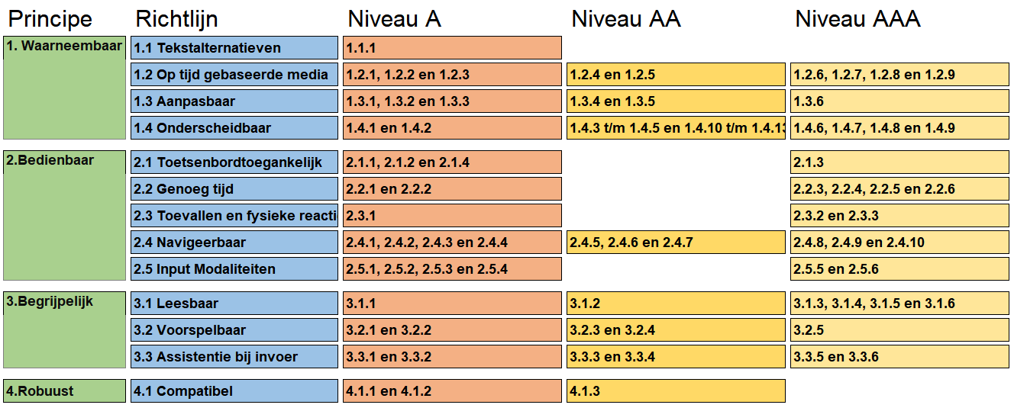
Wcag 2.1
WCAG 2.1
principes, richtlijnen, succescriteria, niveaus
Notes:
Vier principes: deze zijn in de Europese richtlijn direct overgenomen uit de WCAG

Slide 35
‘web’richtlijnen: WCAG 2.1
WCAG = Web Content Accessibility Guidelines 2.1 (2018)
werkgroep van het World Wide Web Consortium (W3C)
internationale norm voor toegankelijke websites, apps, documenten
toegankelijkheidsacte verwijst naar WCAG en EPUB

Slide 36
EPUB accessibility 1.0 (W3c)
EPUB 3.2: EPUB-standaard (mei 2019)
EPUB accessibility 1.0 (januari 2017)
EPUB Accessibility 1.0 (Engels)
toegankelijkheid: merendeel: WCAG 2.0 niveau A (2.1 AA aanbevolen)
vindbaarheid: metadata (accessible, discoverable)
verrijking: rijke metadata voor modaliteiten en speciale doelgroepen
distributie: o.a. DRM mag niet toegankelijkheid blokkeren

Slide 37
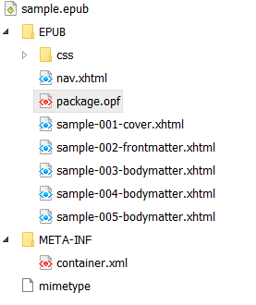
Notes:
Hoe is EPUB opgebouwd? (zo ziet het er uit als je dit opent in een editor)

Slide 38
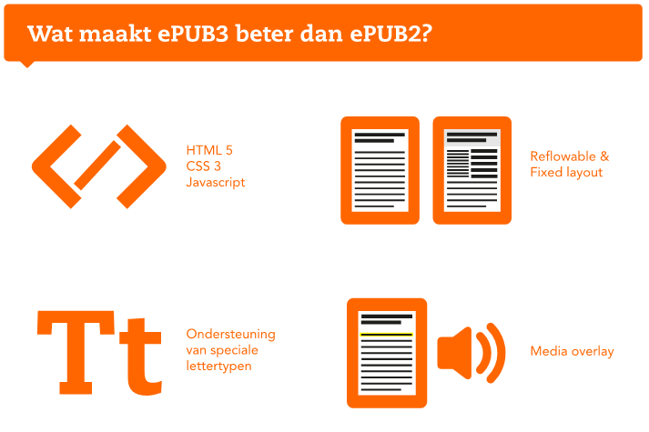
Toegankelijkheid aan de bron: EPUB
EPUB2 vs EPUB3
Reflowable vs fixed
WCAG en EPUB accessibility 1.0
Metadata

Slide 39

Toegankelijkheid aan de bron: EPUB 3
Rijk opgemaakt (digitale) publicaties
Multimediaal (audio en video)
Media synchronisatie (‘Karaokelezen’)
Lightweight Content Protect (DRM)
“Born accessible”

Slide 40
PRAKTIJK: toegankelijke EPUB

Slide 41
Toegankelijke EPUB
Opdracht (5 min)
Open EPUB Short Stories Sampler met Thorium
Navigatie, Audio
Ga maar pagina 5
Ga naar pagina 9
Wat is er veranderd aan de gebruikservaring?
Beschrijf je bevindingen in de chat

Slide 42

Theorie: metadata
Wat is metadata?
Toegankelijkheidsmetadata
ONIX (codelist 196)
Schema.org

Slide 43
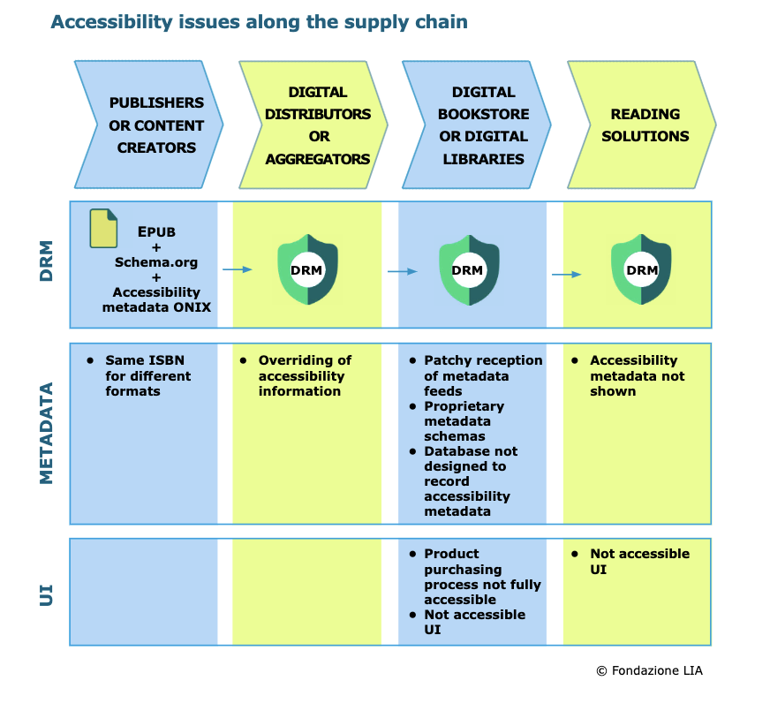
Bron: E-books for all. Towards an accessible digital publishing ecosystem – Fondazione LIA

Slide 44
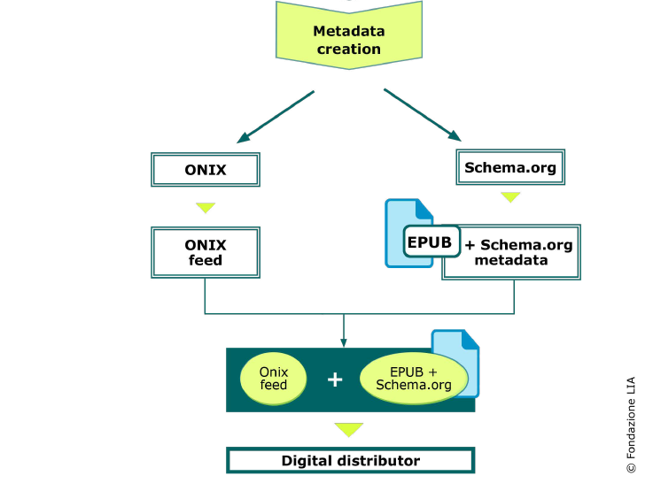
Bron: E-books for all. Towards an accessible digital publishing ecosystem – Fondazione LIA

Slide 45
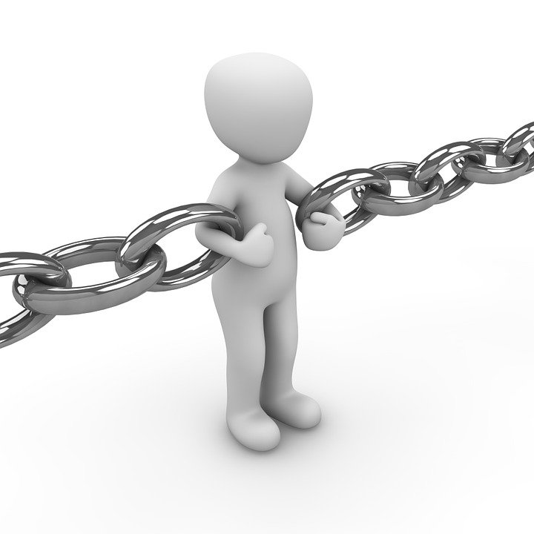
Struikelblokken in de keten (1/2)
“Fabrikanten”:
Identiek isbn voor verschillende formats
“Distributeurs”
Overschríjven van toegankelijksheidsmetadata
DRM blokkeert metadata
Producenten van readers:
De UI laat geen toegankelijkheidsinformatie zien
De UI is zelf niet toegankelijk
DRM blokkeert toegankelijkheid
Notes:
Wat zijn die struikelblokken in de keten?

Slide 46
Struikelblokken in de keten (2/2)
Catalogi: winkels en bibliotheken
Incomplete ontvangst metadata
Eigen verplichte metadata schema's
Product aankoopproces niet toegankelijk
UI laat geen toegankelijke informatie zien
Database niet ingericht op toegankelijkheidsmetadata
Notes:
Catalogi: winkels en bibliotheken
Incompleet ontvangst metadata
Eigen verplichte metadata schema's
Product aankoopproces niet toegankelijk
UI laat geen toegankelijke informatie zien
Database niet ingericht op toegankelijkheidsmetadata.

Slide 47
Voorbeeld: toegankelijkheidsfilters (1)
Notes:
Vindbaarheid (discoverability)
Toegankelijkheid (accessibility)

Slide 48
Voorbeeld: toegankelijkheidsfilters (2)
NNELS (National Network for Equitable Library Service) catalogue
Notes:
Vindbaarheid (discoverability)
Toegankelijkheid (accessibility)
URL: https://nnels.ca/repository-search?search_api_views_fulltext_2=

Slide 49
Schema.org
Eigenschap | Gebruik | Beschrijving | Waarde
accessMode | Verplicht | Hoe neemt de lezer waar? | auditory, tactile, textual etc.
accessibilityFeature | Verplicht | Welke extra features? | alternativeText, annotations, AudioDescription etc.
accessibilityHazard | Verplicht | Gevaren voor gebruiker? | flashing, noFlashingHazard, motionSimulation, etc.
Accessibility metadata schema.org
Notes:
Accesmode: hoe neem de leze het waar? Auditief of textueel bijvoorbeeld
AccessibilityFeature: welke Extra functionaliteiten bevat de publicatie, en je wil natuurlijk dat de lezer er op de hoogte van is. Bijvoorbeeld alternatieve tekst of audiodescriptie
Accessibilityhazard: Welke gevaren zijn er voor de gebruiker. Flashing voor fotosenstieve mensen die daar bijvoorbeeld een beroerte van kunnen krijgen.

Slide 50
Eigenschap | Gebruik | Beschrijving | Waarde
accessibilitySummary | Verplicht | Samenvatting van toegankelijkheids-kenmerken | Voorbeeld: "This publication conforms to the EPUB Accessibility specification at WCAG Level AA."
accessModeSufficient | Aanbevolen | Lijst van AccesModes die alle intellectuele inhoud van een hulpbron representeren | auditory, tactile, textual, visual, etc.
accessibilityAPI | Optioneel | Geeft aan dat het compatibel is met de refereerde API | AndroidAccessibility, ARIA, ATK, AT-SPI, etc.
accessibilityControl | Optioneel | Beschrijft welke input methode benodigd is | fullKeyboardControl, fullMouseControl, etc.
Notes:
AccessibilitySummary: Samenvatting van toegankelijkheidskenmerken: Is een stuk tekst wat beschrijft aan welke richtlijnen het product voldoet maar bijvoorbeeld ook welke tekortkomingen een productie zou kunnen bevatten.
AccessModeSufficient: Lijst van accesmodes: Het gaat hier om de combinatie van de verschillende accesmodes die benodigd zijn om de titel te consumeren. Denk bijvoorbeeld aan een boek met tekst en afbeeldingen waar je dus textual en visual nodig hebt om de informatie te kunnen begrijpen. Als er bijvoorbeeld alt tekst en beeldbeschrijvingen in de titel zouden zitten zou textual alleen al voldoende zijn.
AccessibilityAPI: Is het compatibel met de gerefereerde API. Is vooral belangrijk voor het readersytem niet de digitale publicatie
Accesibilitycontrol: welke imputmethode is benodigd: Is ook belangrijker voor het readingsystem dan de digitale publicatie.

Slide 51
Waar in de EPUB
Package.opf
  Metadata
  Manifest
  Spine
Notes:
Waar zitten die schema.org metadata in de EPUB.

Slide 52
PRAKTIJK:
Valideren

Slide 53

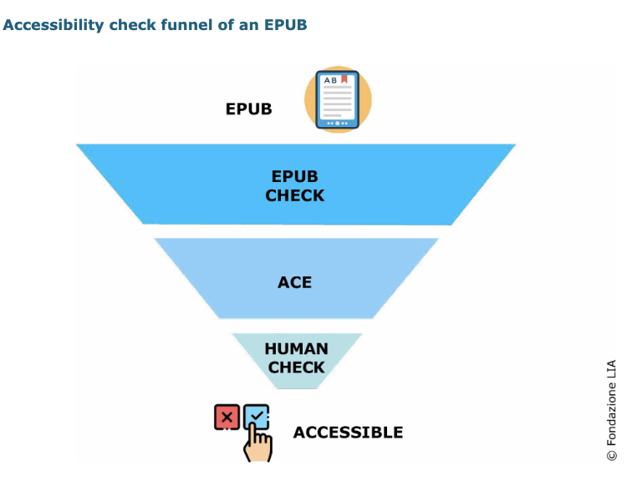
Praktijk 1: valideren
Notes:
Stappen voor de validatie van een Epub
Epub check uitvoeren eventueel online via
http://epubcheck.cloud68.co
ACE uitvoeren violations aanpassen
Zelf testen.

Slide 54
Praktijk 1: valideren
Opdracht (7 min)
EPUB (short stories goed)
EPUB (short stories falsy)
EPUB validator openen
EPUB uploaden (max. 10MB)
Resultaten beoordelen
Wat valt op? Noteer in de chat.

Slide 55
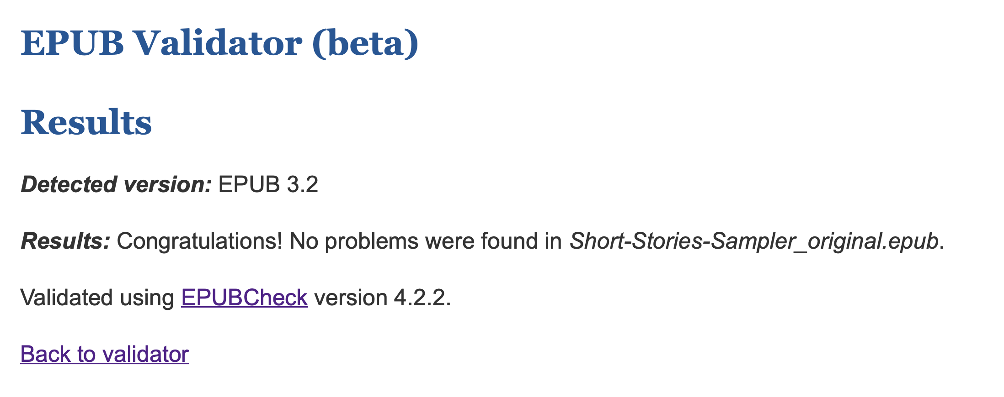

Slide 56
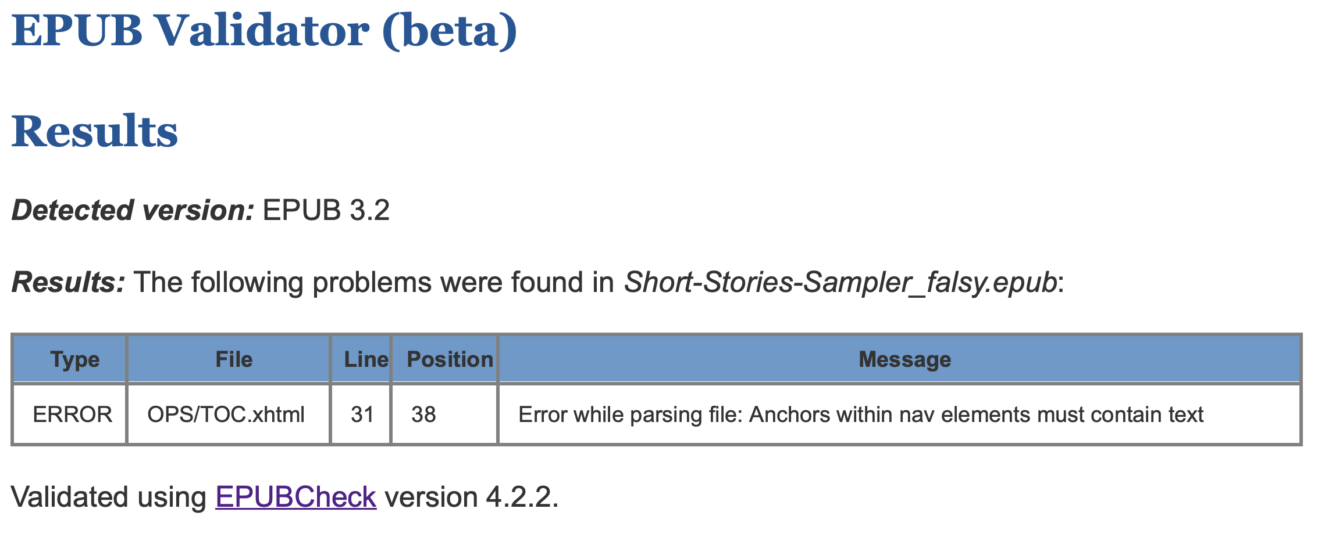

Slide 57
Praktijk 2: toetsen toegankelijkheid
Opdracht (10 min)
toegankelijkheid toetsen met Accessibility Checker for EPUB (ACE)
zoek de color-contrast violation door filters te gebruiken (WCAG-AA)
Human Check! Summary – Violations – Outlines - Images

Slide 58
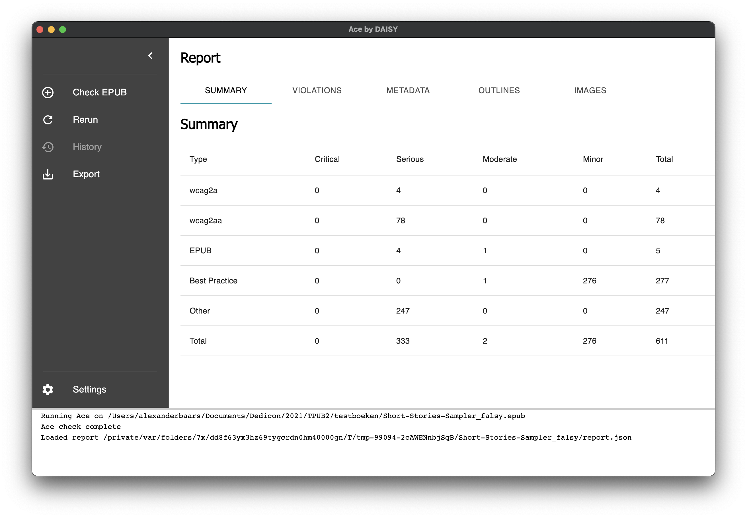

Slide 59
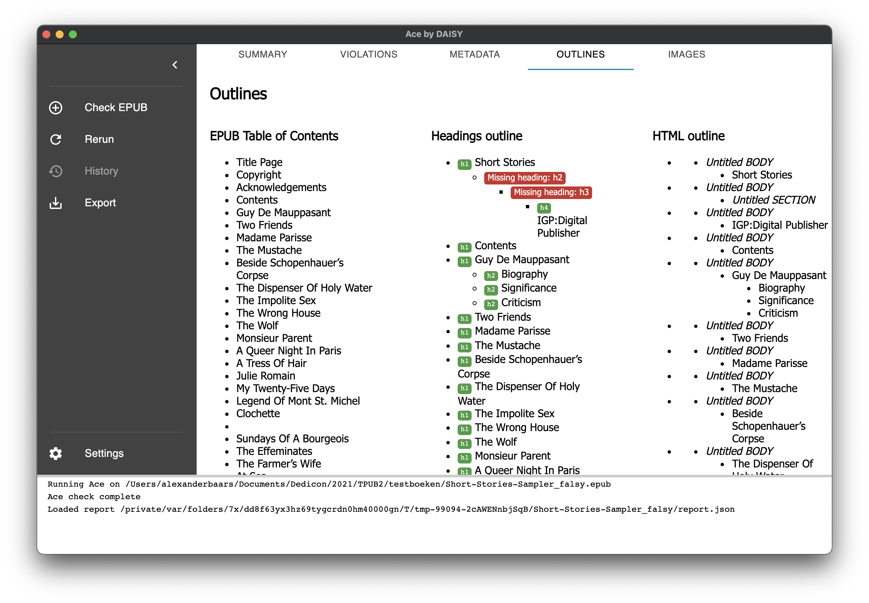

Slide 60
Praktijk 3: metadata
Opdracht (7 min)
metadata toetsen met Accessibility Checker for EPUB (ACE)
Human Check! Metadata controleren en bijwerken.

Slide 61
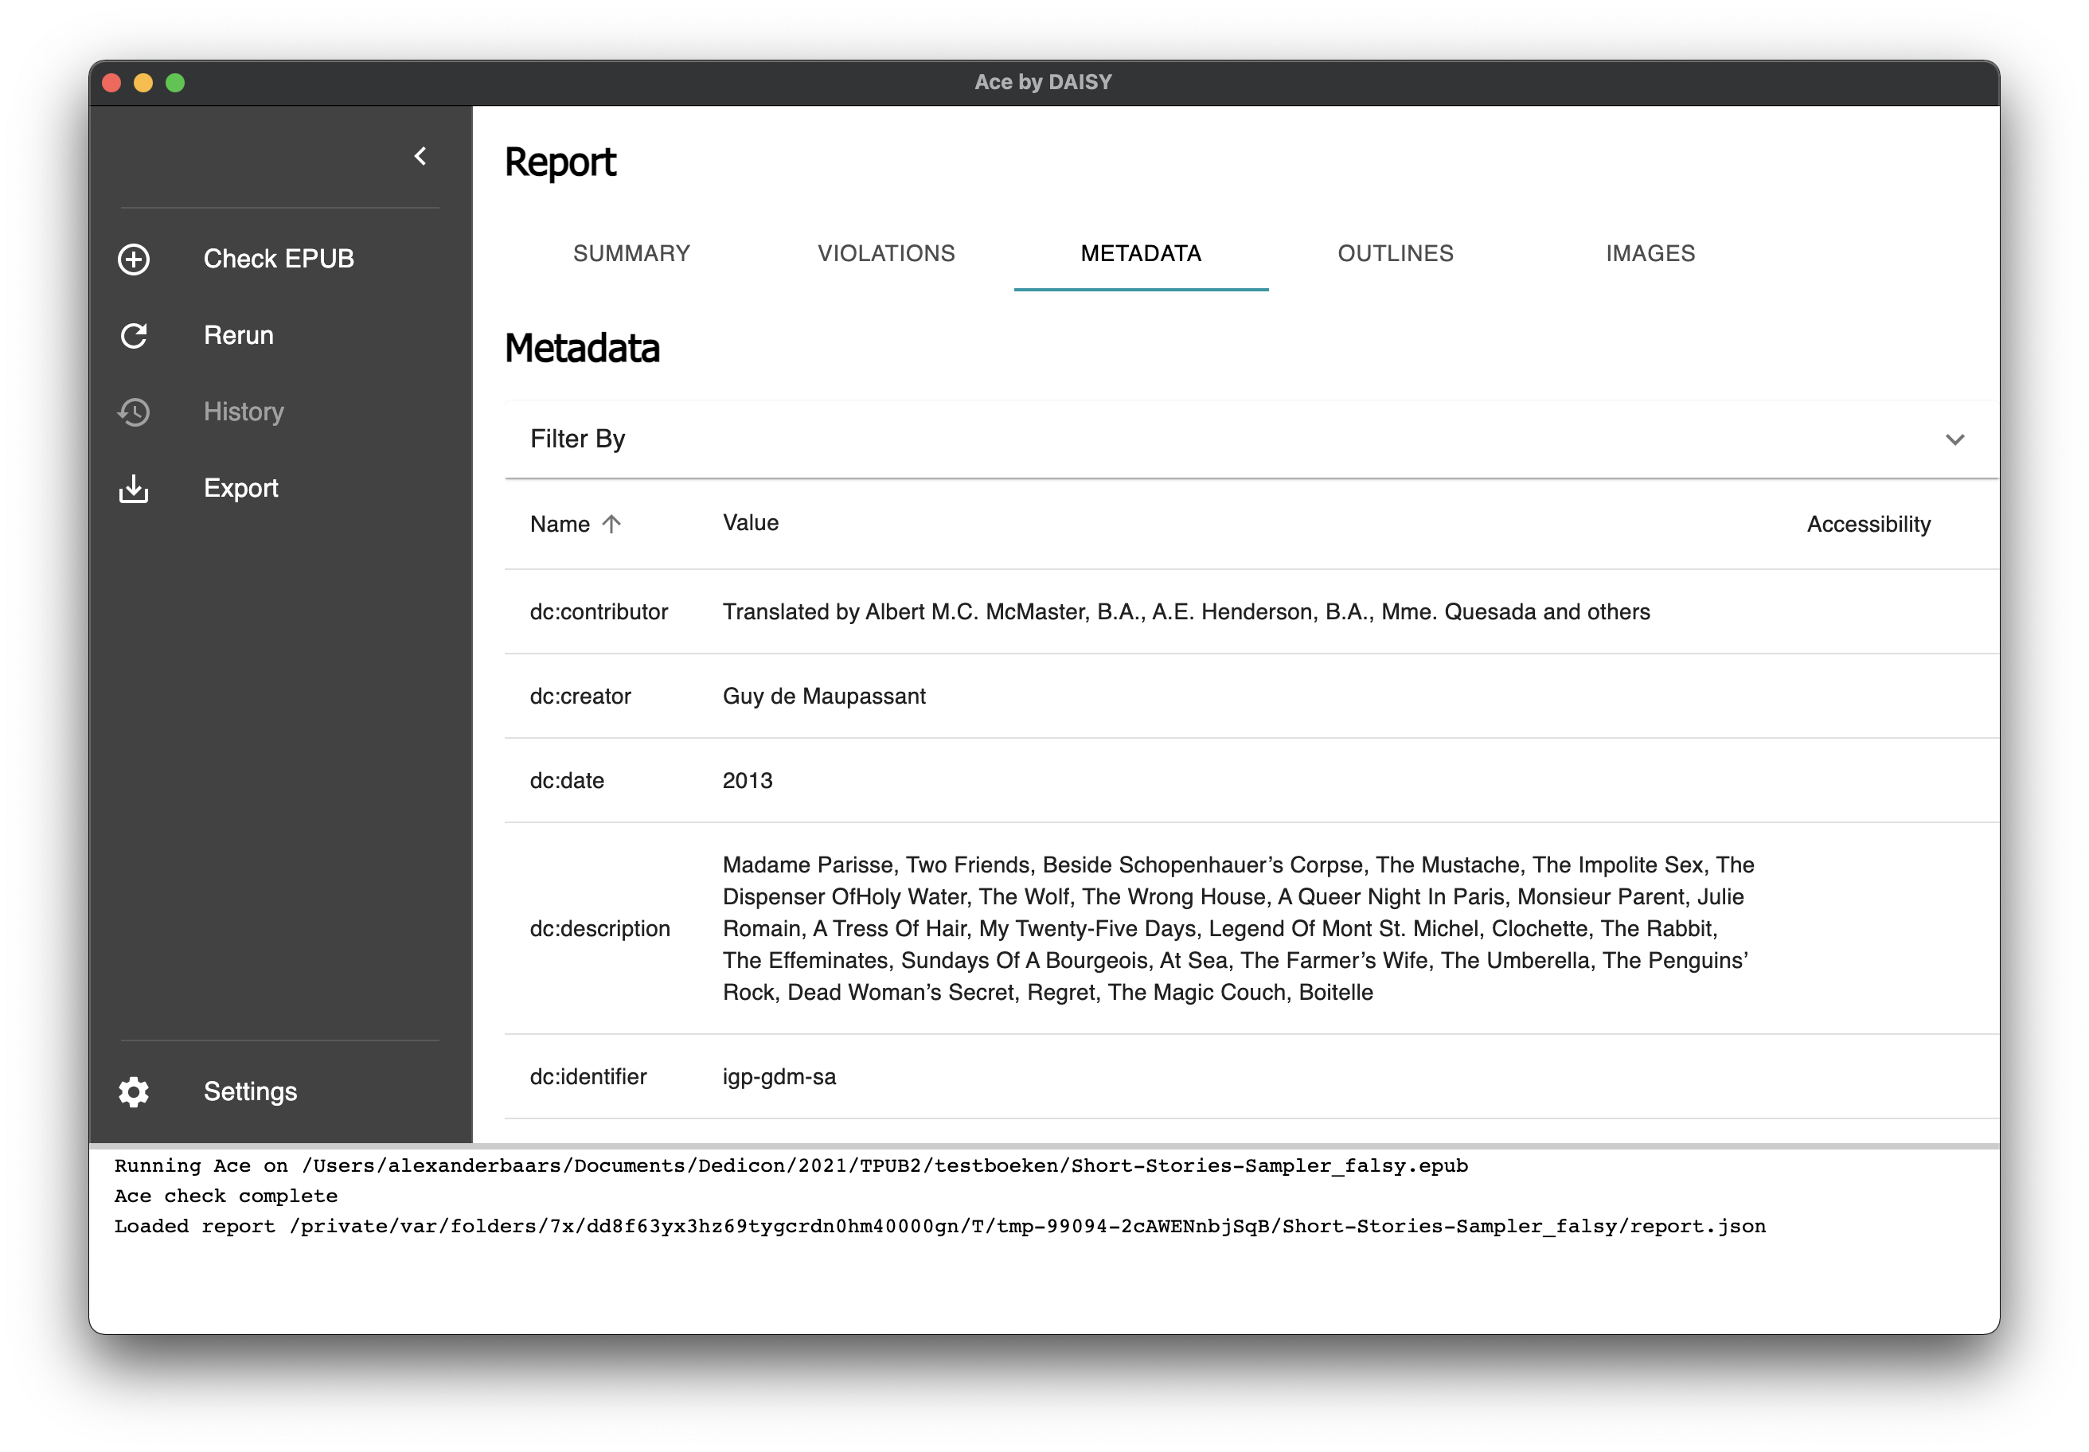
Notes:
Short Stories original

Slide 62
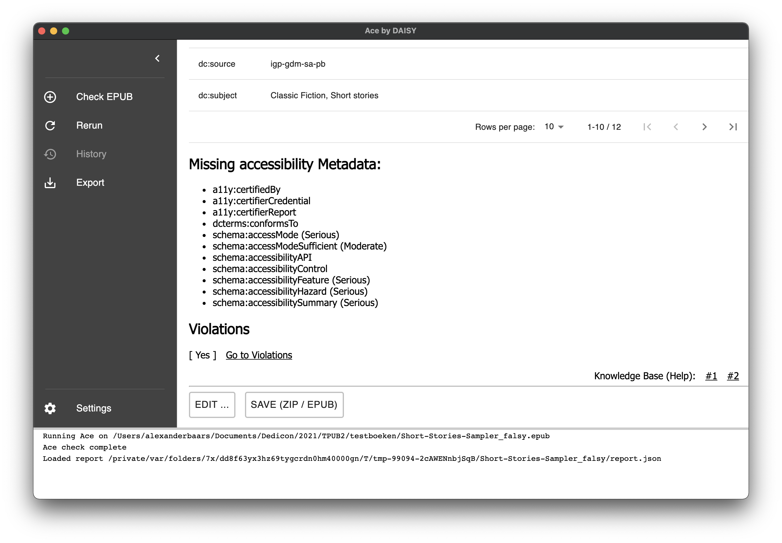

Slide 63



snelstartgidsen

Slide 64

Snelstartgids #3
Gedrukte versie? communicatie@inclusiefpubliceren.nl
Notes:
Aanvragen van een gedrukte boekje van de snelstartgids Check dit!: via communicatie@inclusiefpubliceren.nl

Slide 65

Workshop: links
Inclusiefpubliceren.nl
Maak open!
Doe mee!
Check dit!
WCAG 2.1 geautoriseerde Nederlandse vertaling
Elsevier Accessibility Checklist (Engels)
EPUB Accessibility 1.0 (Engels)
ONIX List 196: E-publication Accessibility Details
Schema.org
workshop 1: bewustwording

Slide 66
tot ziens
project: s.walraven@algemene-uitgevers.nl
inhoud: alexanderbaars@dedicon.nl
bartdonders@dedicon.nl

